Slide 1
COPOLAD III
Abordaje de las vulnerabilidades
relacionadas con las drogas
en el territorio.
Addressing drug-related
vulnerabilities in the territory
Port of Spain (Trinidad and Tobago)
Puerto España (Trinidad y Tobago)
March, 25th - 27th 2025
25 al 27 de marzo 2025
COPOLAD III is a consortium by:
Collaborating partners:

Slide 2
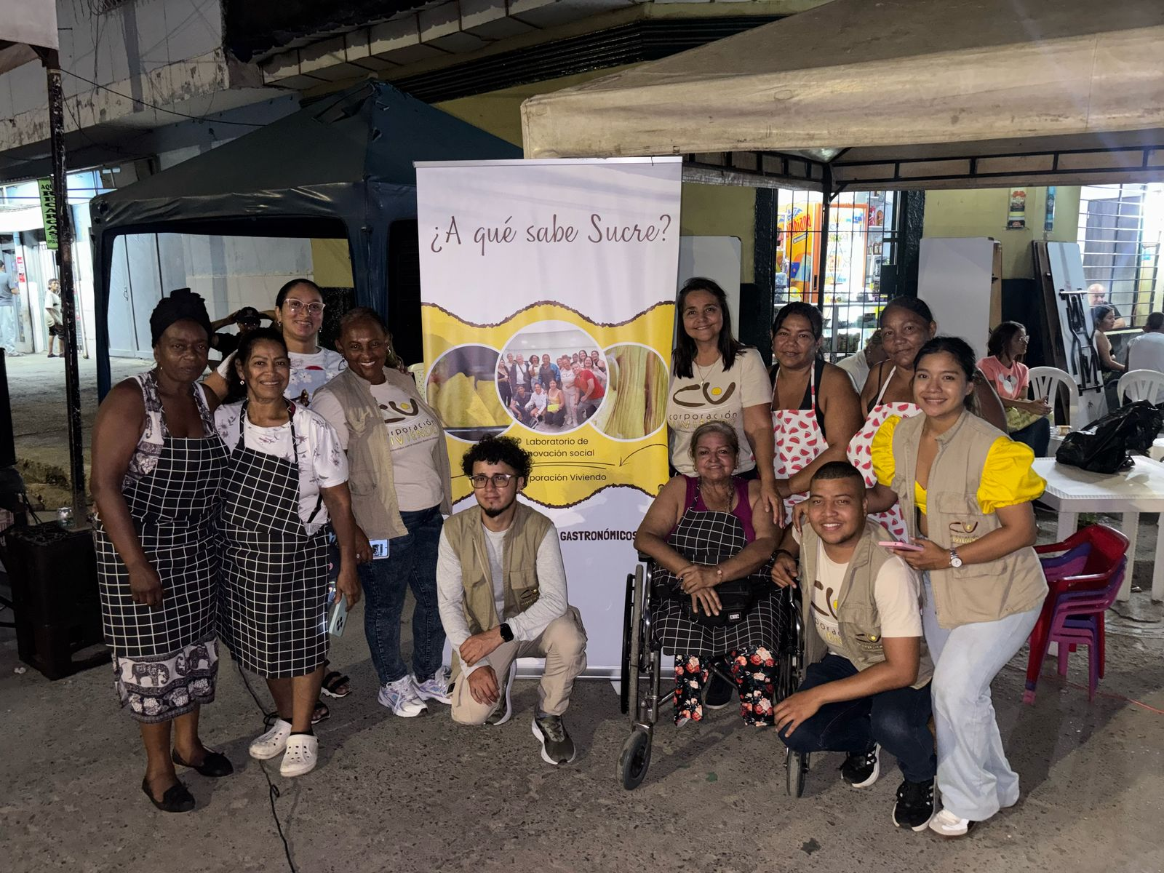
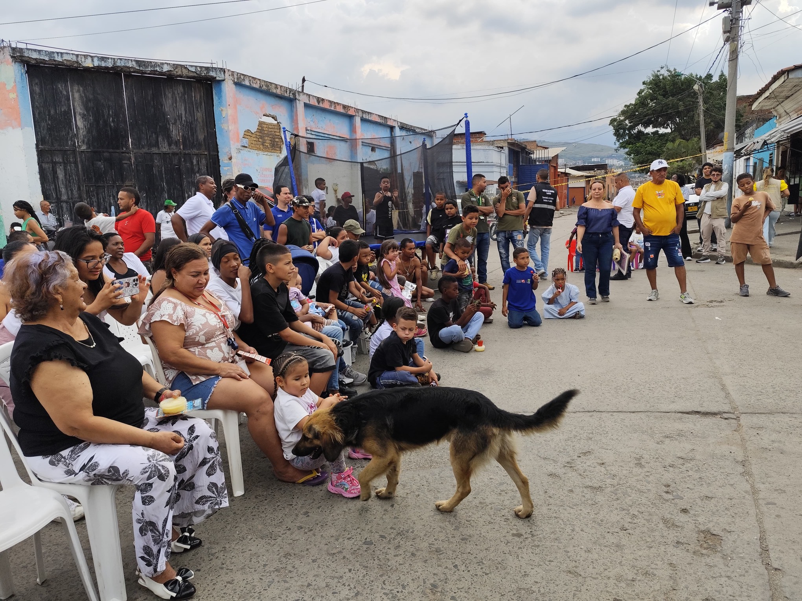
La inclusión social desde una perspectiva comunitaria
Social inclusion from a community perspective
Lo que propone el Modelo de Inclusión Social
What the model of social inclusion proposes
COPOLAD III es un consorcio formado por:
Socios colaboradores:

Slide 3
Tipos de exclusión
¿En qué se manifiesta?
¿Cuáles son los efectos?
Curso de acción
Indicadores de
transformación
Identificar los obstáculos para
la participación y las oportunidades
para superarlos
Exclusión de derechos de ciudadanía
Acceso limitado a organizarse, a participar en la toma de decisiones, a los derechos y a los deberes ciudadanos
Voz – agencia – empoderamiento
- incidencia
Identificar las barreras de acceso,
las oportunidades para superarlas
y los mecanismos para promoverlos
Exclusión de la participación social - comunitaria
Acceso restringido a bienes, servicios, infraestrcutura, seguridad social, protección social, cohesion social y comunitaria
Participación – liderazgo –
organización – redes de apoyo –
recursos comunitarios
Acceso restringido al mercado laboral a los medios de producción y a oportunidades para crear modos y medios de vida decentes y sostenibles
Identificar las barreras de acceso,
las oportunidades, los recursos disponibles y
lo que se necesita para impulsarlos
Exclusión económica
Desarrollo de capacidades –
habilidades – oportunidades –
Acompañamiento –
apoyo psicosocial

Slide 4
Types of exclusion
What does it manifest itself in?
What are the effects?
What to do?
Indicators of change
Identify obstacles to
participation and opportunities
to overcome them.
Exclusion from the rights of citizenship
Limited access to organize, to participate in decision making, to citizen's rights and duties
Voice - agency - empowerment
- advocacy
Identify access barriers,
opportunities to overcome them
and mechanisms to promote them.
Exclusion from social and community participation
Restricted access to goods, services, infrastructure, social security, social safety, social protection, social and community cohesion
Participation - leadership -
organization - support networks -
community resources
Restricted access to the labor market, to the means of production and to opportunities to create decent and sustainable livelihoods and livelihoods
Identify the barriers to access,
the opportunities, the resources available and
what is needed to boost them.
Economic / productive inclusion
Capacity building -
skills - opportunities -
Accompaniment -
psychosocial support

Slide 5
Desarrollo pleno
PERSON
NECESIDADES INTERESES HABILIDADES COMPETENCIAS CAPACIDADES RECURSOS
REDES COMUNITARIAS Y SOCIALES
DE APOYO INCLUSIVAS
AGENTS
COMUNITARIOS
INSTITUCIONES
OPORTUNIDADES
HERRAMIENTAS
RECURSOS
PLATAFORMAS
MECANISMOS
APOYO MUTUO
SOLIDARIDAD
COOPERATIVISMO
COLABORACIÓN
OSC
PRIVADOS
PUBLICOS
ESTADO
COOPERACIÓN
COMUNIDAD INCLUSIVA
CAPACIDAD DE AGENCIA
ESTRUCTURA DE OPORTUNIDADES
REDES DE APOYO
INCLUSIVAS

Slide 6
Full development
PERSON
NEEDS INTERESTS SKILLS COMPETENCIES CAPABILITIES RESOURCES
COMMUNITY SOCIAL NETWORKS
SUPPORTIVE AND INCLUSIVE
AGENTS
COMMUNITY
INSTITUTIONS
OPPORTUNITIES
TOOLS
RESOURCES
PLATFORMS
MECHANISMS
PEER SUPPORT
SOLIDARITY
COOPERATIVES
COOPERATION
CSO
PRIVATE SECTOR
PUBLIC SECTOR
THE STATE
INTLCOOPERATION
INCLUSIVE COMMUNITIES
AGENCY CAPACITY
OPPORTUNITY STRUCTURES
INCLUSIVE SUPPORT
NETWORKS

Slide 7
Políticas/iniciativas/programas
¿existen?
¿son suficientes?: escala, #, distribución, abordaje
¿están ajustados?
Si la respuesta es NO a una o todas estas preguntas:
Las rutas de acción son
* Escalar
*Adaptar - enfoques
*Ajustar – nuevas iniciativas o iniciativas ajustadas
Persona en exclusión de distintos tipos
¿quién es?
¿en dónde está? ¿en dónde se puede contactar? ¿quién debe contactarle?
¿qué necesita?
¿qué le ocurre?
¿qué le preocupa?
¿qué le interesa?
Brechas de
inclusión
Rutas de
inclusión

Slide 8
Polícy/programs/strategies
do they exist?
are those enough?: scale, #, distribution, approach
are those adapted?
If the answer is NO to any of the above:
The way ahead is:
* Scaling up
*Adapt - approaches
*Adjust – new initiatives or adjusted initiatives
Person excluded from different rights
who they are?
where they are at? where can be reached? who shoudcontact them?
What do they need?
What happen to them?
What are their common worries?
What are their interests?
Inclusion gaps
Inclusion itineraries

